Slide 1
北风网在线培训
设计模式系列课程
第二十二讲 备忘录模式
讲师：历风行

Slide 2
一、什么是备忘录模式
Memento模式也叫备忘录模式，是行为模式之
一，它的作用是保存对象的内部状态，并在需要
的时候（undo/rollback）恢复对象以前的状态。

Slide 3
二、备忘录模式的应用场景
如果一个对象需要保存状态并可通过undo或rollback等
操作恢复到以前的状态时，可以使用Memento模式。
1）一个类需要保存它的对象的状态（相当于Originator角色）
2）设计一个类，该类只是用来保存上述对象的状态（相当于Memento角色）
3）需要的时候，Caretaker角色要求Originator返回一个Memento并加以保存
4）undo或rollback操作时，通过Caretaker保存的Memento恢复Originator对象的状态

Slide 4
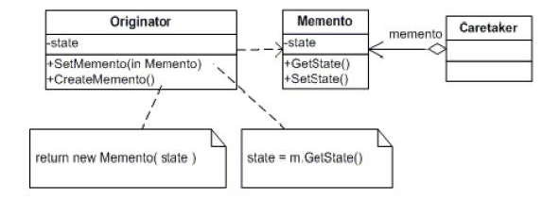
三、备忘录模式的结构

Slide 5
四、备忘录模式的角色和职责
Originator（原生者）
需要被保存状态以便恢复的那个对象。
Memento（备忘录）
该对象由Originator创建，主要用来保存Originator的内部状态。
Caretaker（管理者）
负责在适当的时间保存/恢复Originator对象的状态。

Slide 6
欢迎访问北风学习在线
我们的网址是 http://www.ibeifeng.com

